Slide 1
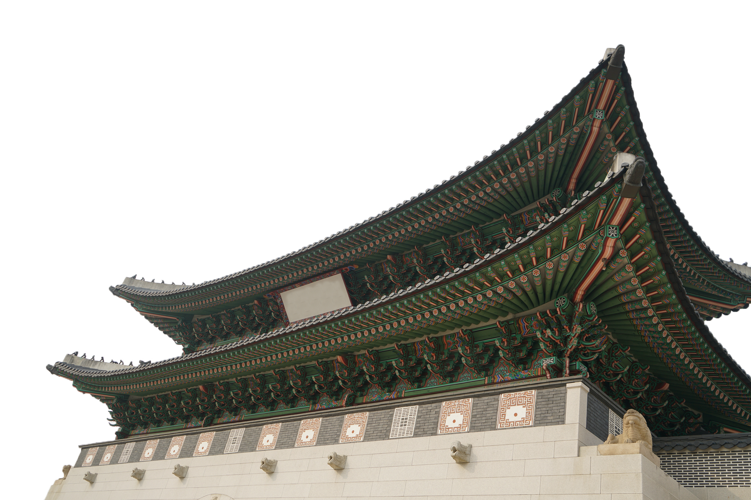
2025년 10월 20일
월요일 (wol yo il) Lunedi’
Lezione / 오늘의 수업 (O-nul-e-su-up)
1. Ripasso / 복습 (bok-sup)
2. Da – A / 에서 까지 (e seo, kkaji)
3. Forme negative / 안, 지 않다 (an, ji anta)
4. Compiti / 숙제 (suk je)

Slide 2

1️⃣ Il verbo “쓰다” al passato si scrive:
a) 썼어요
b) 써어요
c) 쓰었어요
d) 쓰했어요
e) 쓰어요

Slide 3
2️⃣ Traduci: “Io ho parlato.”

Slide 4
3️⃣ Quale tra questi è la forma corretta del verbo “보다” al passato?
a) 보았어요
b) 봐어요
c) 봤어요
d) 보요
e) 봐했어요

Slide 5
4️⃣ “요리하다” deriva da:
a) 요리 + 하다
b) 요리 + 되다
c) 요리 + 보다
d) 요리 + 가다
e) 요리 + 쓰다

Slide 6
5️⃣ Traduci: “Noi abbiamo pulito la casa.”
Noi in coreano e’ 우리(uri)

Slide 7
6️⃣ Quale suffisso si usa per coniugare al passato la forma “먹어요”?
a) -았어요
b) -었어요
c) -였어요
d) -해요
e) -어요

Slide 8
7️⃣ Il verbo “놀다” al presente è:
a) 놀아요
b) 놀어요
c) 놀어요요
d) 놀아요요
e) 놀다요

Slide 9
8️⃣ Traduci: “Quando hai mangiato?”
Quando in coreano e’ 언제 (eonje)

Slide 10
9️⃣ Scegli il verbo che NON usa 하다 per formarsi.
a) 공부하다
b) 요리하다
c) 청소하다
d) 먹다
e) 준비하다

Slide 11
🔟 La forma corretta di “하다” al passato è:
a) 해어요
b) 했어요
c) 하어요
d) 해었어요
e) 해했어요

Slide 12
11️⃣ Traduci in coreano: “Io ho visto il film.”

Slide 13
12️⃣ Se il verbo termina con ㅗ, quale suffisso prendi?
a) -아요
b) -어요
c) -여요
d) -였어요
e) -아요요

Slide 14
13️⃣ Qual è la forma presente di “말하다”?
a) 말해요
b) 말어요
c) 말아요
d) 말했어요
e) 말어요요

Slide 15
14️⃣ Traduci: “Non avevo fame.”
Non in coreano 안 (an)

Slide 16
15️⃣ “보아요” si trasforma in quale forma abbreviata?
a) 봐요
b) 바요
c) 보요
d) 보아요
e) 봐어요

Slide 17
16️⃣ Traduci: “Io ho studiato matematica.”

Slide 18
17️⃣ Quale verbo è irregolare nella sua coniugazione?
a) 배고프다
b) 가다
c) 보다
d) 놀다
e) 먹다

Slide 19
18️⃣ “준비하다” al passato è:
a) 준비했어요
b) 준비하였어요
c) 준비해어요
d) 준비했어
e) 준비어요

Slide 20
19️⃣ Traduci: “Hai pulito la casa ieri?”

Slide 21
20️⃣ Se un verbo termina con la vocale ㅡ, quale suffisso usi al presente?
a) -어요
b) -아요
c) -여요
d) -ㅆ어요
e) -요만 붙임

Slide 22
21️⃣ “하다” + “공부” → (forma presente):
a) 공부해요
b) 공부했어요
c) 공부하요
d) 공부하여요
e) 공부어요

Slide 23
22️⃣ Traduci: “Tu hai cantato?”

Slide 24
23️⃣ Quale forma è sbagliata?
a) 가요
b) 봐요
c) 먹어요
d) 쓰아요
e) 놀아요

Slide 25
24️⃣ Traduci: “Io sono andato a casa.”

Slide 26
25️⃣ “배고프다” segue la stessa regola di “먹다”?
a) No, è irregolare
b) Sì, stessa regola
c) Solo nella forma negativa
d) Solo nel futuro
e) Nessuna delle precedenti

Slide 27

Lezione: Da – a (에서, 까지)
DA - A
Abbiamo visto che la particella 에서[e-seo] si usa anche per indicare il luogo DA cui si proviene.
Vediamo ora come si indica il luogo di arrivo in coreano.

Slide 28
Lezione: Da – a (에서, 까지)
LUOGO:
Per fare ciò in coreano devi usare la particella
-까지 [kka-ji]
Vediamo direttamente degli esempi per capire meglio il concetto.

Slide 29
Lezione: Da – a (에서, 까지)
LUOGO:
집에서 학교까지 [jib-e-seo hag-gyo-kka-ji] ->
Da casa a scuola
이탈리아에서 한국까지 왔어요 [I-thal-li-a-e-seo han-gug-kka-ji] -> Sono venuto fino in Corea dall’Italia

Slide 30
Lezione: Da – a (에서, 까지)
LUOGO:
Come puoi vedere è abbastanza semplice. Tuttavia, questo discorso vale solo per i luoghi, Se vuoi riferirti a situazioni temporali come
“Da oggi A Domani” o “Dalle 2 alle 5 “dovrai usare dei suffissi diversi:

Slide 31
Lezione: Da – a (에서, 까지)
TEMPO:
Quando indichi “DA” in senso temporale dovrai
usare la particella -부터[bu-teo]

Slide 32
Lezione: Da – a (에서, 까지)
TEMPO:
Buone notizie invece per indicare “A” o “FINO A” a livello temporale, perché si usa sempre la particella
-까지 [kka-ji]

Slide 33
Lezione: Voglio (원하다/Won ha da)
Vediamo un po' di esempi:
오늘부터 내일까지 [o-neul-bu-teo nae-il-kka-ji] ->
Da oggi a Domani
지금부터 다음까지[ji-geum-bu-teo da-eum-kka-ji] -> Da adesso fino a dopo
Visto? il concetto è molto semplice in realtà.

Slide 34
Lezione: Voglio (원하다/Won ha da)
Vi do qualche altra informazione. Generalmente -부터 lo puoi utilizzare sempre sia per i luoghi che per i tempi.
Quindi potete dire:
로마에서 서울까지 [ro-ma-e-seo seo-ul-kka-ji] -> Da Roma a Seoul
ma anche
로마부터 서울까지[ro-ma-bu-teo seo-ul-kka-ji] -> Da Roma a Seoul

Slide 35
Lezione: Voglio (원하다/Won ha da)
Tuttavia è sbagliato usare -에서 per i tempi.
오늘에서 내일까지 [o-neul-e-seo] NONONO!
Nel dubbio per non confonderti ricorda:
LUOGHI 에서 -> 까지
TEMPI 부터 ->까지

Slide 36
Lezione: Voglio (원하다/Won ha da)
Parole:
로마[ro-ma] = Roma;
서울[seo-ul] = Seoul;
오늘[o-neul] = Oggi;
내일[nae-il] = Domani;
지금[ji-geum] = Adesso;
다음[da-eum] = Dopo;

Slide 37
1️⃣ Quale tra le seguenti frasi è grammaticalmente scorretta?
a) 집에서 학교까지 갔어요.
b) 서울부터 부산까지 달렸어요.
c) 어제에서 오늘까지 공부했어요.
d) 이탈리아에서 한국까지 왔어요.
e) 지금부터 내일까지 일해요.

Slide 38
2️⃣ Scegli la frase che significa “Dall’Italia fino in Corea”.
a) 한국부터 이탈리아까지
b) 이탈리아에서 한국까지
c) 한국에서 이탈리아까지
d) 이탈리아부터 한국에서
e) 이탈리아에 한국까지

Slide 39
3️⃣ “Da adesso fino a domani” si traduce:
a) 지금에서 내일까지
b) 지금부터 내일까지
c) 지금에 내일까지
d) 지금에서 내일부터
e) 지금까지 내일부터

Slide 40
4️⃣ Qual è la differenza principale tra -에서 e -부터?
a) Nessuna differenza
b) -에서 si usa solo per i tempi
c) -부터 si usa solo per i luoghi
d) -에서 si usa solo per i luoghi, -부터 per i tempi
e) -부터 si usa per le persone

Slide 41
5️⃣ Individua la traduzione corretta di “Da Roma a Seoul”.
a) 로마에서 서울까지
b) 로마부터 서울까지
c) 로마에서 서울에
d) 서울부터 로마까지
e) 로마에 서울까지

Slide 42
6️⃣ Se una frase contiene “학교부터 집까지”, quale sfumatura esprime?
a) Azione spaziale
b) Azione temporale
c) Azione impersonale
d) Forma passiva
e) Nessuna

Slide 43
7️⃣ Quale particella non può mai essere usata con indicazioni temporali?
a) -부터
b) -까지
c) -에서
d) Tutte si possono usare
e) Nessuna

Slide 44
8️⃣ “Da oggi fino a dopo” → quale costruzione è grammaticalmente corretta?
a) 오늘에서 다음까지
b) 오늘부터 다음까지
c) 오늘까지 다음부터
d) 오늘에 다음까지
e) 오늘서 다음까지

Slide 45
9️⃣ Se vuoi dire “fino a Seoul” isolatamente, quale parte usi?
a) 서울부터
b) 서울까지
c) 서울에서
d) 서울에
e) 서울으로

Slide 46
10️⃣ In quale contesto si può usare -부터 al posto di -에서?
a) Quando si parla di tempo
b) Sempre, con i luoghi o tempi
c) Mai
d) Solo con verbi statici
e) Solo nelle domande

Slide 47
11️⃣ Traduci in coreano:
“Dalle 3 fino alle 5.”
3 ore = 세 시
5 ore = 다섯 시

Slide 48
12️⃣ Scrivi in coreano:
“Da Roma fino a Milano.”

Slide 49
13️⃣ Com’è la forma sbagliata tra queste due?
“로마부터 서울까지” vs “로마에서 서울까지”

Slide 50
14️⃣ Traduci in italiano:
“오늘부터 한국어를 공부했어요.”

Slide 51
15️⃣ Qual è l’unica particella che rimane invariata tra spazio e tempo?

Slide 52
16️⃣ Completa:
“지금( ) 내일까지 일해야 돼요.”

Slide 53
Lezione: Forme negative / 안-지 않다
안/ -지 않다:
Allora, siccome la lezione precedente era troppo semplice e corta adesso ci divertiamo…” No dai”.

Slide 54
Lezione: Forme negative / 안-지 않다
Abbiamo visto come coniugare gran parte dei verbi al presente in coreano (almeno quelli regolari), ma come facciamo a dire: NON mangio, NON vado, NON bevo…Insomma formare una negazione?

Slide 55
Lezione: Forme negative / 안-지 않다
Ci sono due metodi (complichiamoci la vita, siii) per farlo, ed essi sono con l’uso di:
안 posto all’inizio del verbo
-지 않다 posto alla fine del verbo
(che va pure coniugato…)

Slide 56
Lezione: Forme negative / 안-지 않다
Il primo è semplicissimo, ti basta metterlo di fronte al verbo che hai coniugato ed ottieni la versione negativa di esso
(come orario -> antiorario);
Esempio 1:
A: 오늘 가요? (oggi vai?)
B: 아니요, 오늘 안 가요 (no, oggi NON vado)

Slide 57
Lezione: Forme negative / 안-지 않다
Esempio 2:
A: 이거 먹고 싶어요? (vuoi mangiarlo questo?)
B: 아니요, 안 먹고 싶어요 (no, NON voglio mangiarlo)

Slide 58
Lezione: Forme negative / 안-지 않다
E così via per tutti i verbi, come vedi non devi minimamente preoccuparti della coniugazione, ti basta solo aggiungere 안 davanti al verbo e sei apposto.
Vediamo invece come funziona il secondo metodo usando -지 않다:

Slide 59
Lezione: Forme negative / 안-지 않다
In questo caso si mette alla fine del verbo seguendo la regola della coniugazione.
Dovrai quindi modificarle il verbo stesso:
가다 -> 가 + 지 않다 -> 가지 않다[ga-ji anhda] = NON ANDARE

Slide 60
Lezione: Forme negative / 안-지 않다
Avrai notato che ho scritto
“NON ANDARE” e non “NON VADO” e gia’ perche’ questa forma come per il PRESENTE va coniugata.
가지 않다 -> 가지 않 + 아요 -> 가지 않아요

Slide 61
Lezione: Forme negative / 안-지 않다
Ovviamente la coniugazione è sempre la stessa, quindi, non cambia in base al verbo
Vediamo gli esempi di prima con questa forma:
Esempio 1:
A: 오늘 가요? (oggi vai?)
B: 아니요, 오늘 가지 않아요 (no, oggi NON vado)

Slide 62
Lezione: Forme negative / 안-지 않다
Esempio 2:
A: 이거 먹고 싶어요? (vuoi mangiarlo questo?)
B: 아니요, 먹고 싶지 않아요 (no, NON voglio mangiarlo)

Slide 63
Lezione: Forme negative / 안-지 않다
Come puoi vedere il significato della frase non cambia minimamente; infatti, puoi usare la forma che più preferisci.

Slide 64
Lezione: Forme negative / 안-지 않다
Generalmente la forma originale delle negazione è la seconda 지 않다, infatti 안 è stata introdotta successivamente, quindi potrebbero esserci dei verbi che non vanno bene con 안 e richiedano l’uso di -지 않다 (molto raro), quindi se proprio ha il dubbio esistenziale su quale forma usare, la seconda andrà SEMPRE bene (grammaticalmente).

Slide 65
Lezione: Forme negative / 안-지 않다
Imparerai quale è più opportuna dell’altra vivendo situazioni coreane, generalmente i verbi più corti 먹다, 사다,오다 etc, preferiscono 안, quelli più lunghi -지 않다, ma non dare troppa importanza a questo, tranquillo!

Slide 66
Lezione: Forme negative / 안-지 않다
Imparerai quale è più opportuna dell’altra vivendo situazioni coreane, generalmente i verbi più corti 먹다, 사다,오다 etc, preferiscono 안, quelli più lunghi -지 않다, ma non dare troppa importanza a questo, tranquillo!

Slide 67
Lezione: Forme negative / 안-지 않다
NOTA: quando usi 하다 occhio a non fare questo errore:
요리 안 해요 oppure 요리하지 않아요 (giusto)
안 요리 해요 (sbagliato)

Slide 68
1️⃣ Quale delle seguenti frasi è grammaticalmente scorretta?
a) 저는 가지 않아요.
b) 나 안 가.
c) 저는 안 먹어요.
d) 안 요리해요.
e) 요리하지 않아요.

Slide 69
2️⃣ In quale frase la negazione è più formale?
a) 안 가요
b) 가지 않아요
c) 안 가
d) 안 먹어
e) 안 와요

Slide 70
3️⃣ “Io non voglio mangiare” in coreano si può dire:
a) 안 먹고 싶어요
b) 먹고 싶지 않아요
c) 안 먹어요 싶어요
d) 안 먹고 않아요

Slide 71
4️⃣ Quale forma negativa è più naturale tra amici?
a) 가지 않아요
b) 안 가요
c) 가지 않습니다
d) 가지 않았어요
e) 가지 않겠어요

Slide 72
5️⃣ Quale coppia mostra due modi equivalenti per dire "non vado"?
a) 안 가요 / 가지 않아요
b) 안 가요 / 가 안 해요
c) 안 가지 / 가지 않다
d) 가지 않아요 / 가지 않다
e) 안 해요 / 하지 않아요

Slide 73
6️⃣ “안” si mette:
a) Alla fine del verbo
b) Prima del verbo coniugato*
c) Dopo il sostantivo
d) Dopo -어요
e) Prima di un aggettivo solo

Slide 74
7️⃣ “-지 않다” si mette:
a) Prima del verbo
b) Dopo la radice del verbo *
c) Alla fine della frase
d) Solo con 하다
e) Tra soggetto e verbo

Slide 75
8️⃣ Quale frase contiene due verbi ma solo uno negato correttamente?
a) 저는 안 가고 안 먹어요.
b) 저는 안 가고 먹어요. *
c) 저는 가고 안 먹어요.
d) 저는 가지 않고 안 먹어요.
e) 저는 가지 않고 먹어요.

Slide 76
8. Traduci in coreano:
“Non studio coreano.”

Slide 77
9. Traduci in italiano:
“저는 운동하지 않아요.”

Slide 78
10. Completa correttamente:
요리( ) 해요 ❌

Slide 79
11. Scegli la forma più educata per “non compro”:

Slide 80
12. Spiega la differenza d’uso tra 안 e -지 않다 in una frase breve.

